Slide 1
«Образование Ужурского района: новые вызовы, новые решения»
Милина И.В.
Директор МКУ
«Управление образования»

Slide 2
«Время – драгоценный подарок, данный нам, чтобы стать в нем умнее,
лучше и совершеннее».
Томас Манн

Slide 3
Приоритетные задачи развития системы
общего образования
Реализация национальных
проектов
Исполнение Указов
и Посланий
Президента РФ
Федеральная повестка развития
Воспитание гармонично развитой и социально ответственной личности
Возможности для самореализации и развития талантов
Внешние вызовы
Повышение качества образования
Цифровая трансформация отрасли
Запрос общественности
Создание современных и безопасных условий
Результаты
Создание современных и безопасных условий

Slide 4
Ценностные ориентиры воспитания
СОТРУДНИЧЕСТВО
ПАТРИОТИЗМ
ДОЛГ
КУЛЬТУРА
ДРУЖБА
РОДИНА
ЧЕЛОВЕК
СОВЕСТЬ
СЕМЬЯ
ТРУД
ГУМАНИЗМ
МИЛОСЕРДИЕ

Slide 5
ЕДИНОЕ ОБРАЗОВАТЕЛЬНОЕ ПРОСТРАНСТВО – ФЕДЕРАЛЬНЫЙ ПРОЕКТ «ШКОЛА МИНПРОСВЕЩЕНИЯ РОССИИ»
«ШКОЛА МИНПРОСВЕЩЕНИЯ РОССИИ» - это центр образования, воспитания и просвещения, объединяющий территориально и духовно детей и взрослых, разные поколения, разные профессии, разные социальные группы для обретения смысла жизни через познание, созидание, нравственные ценности для творческого построения будущего каждого и всех в России.
ПРИНЦИПЫ ШКОЛЫ:
*обеспечение доступности качественного образования и равных возможностей для всех обучающихся;
* сохранение здоровья и обеспечение безопасности обучающихся;
* непрерывное совершенствование качества образования;
* развитие обучающихся (интеллект, талант, личность);
* социализация и выбор жизненного пути;
* поддержка учительства;
* участие каждого в создании комфортного и безопасного школьного климата;
* конструирование современной образовательной среды.

Slide 6
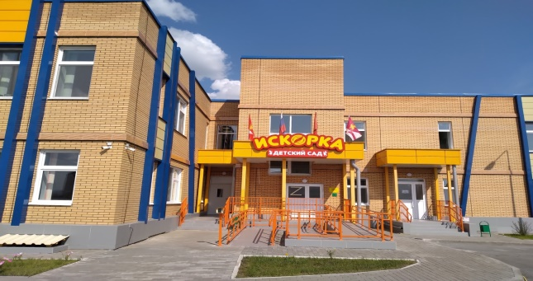
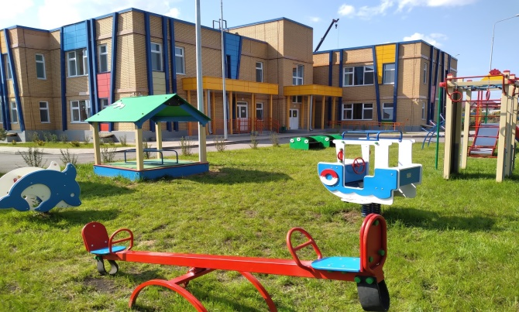
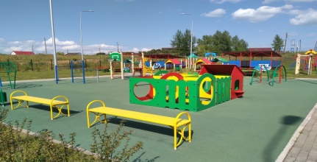
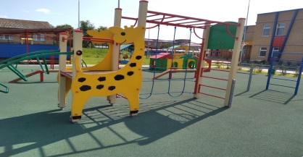
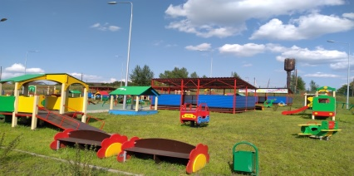
ДОШКОЛЬНОЕ образование
1
3
2
4

Slide 7
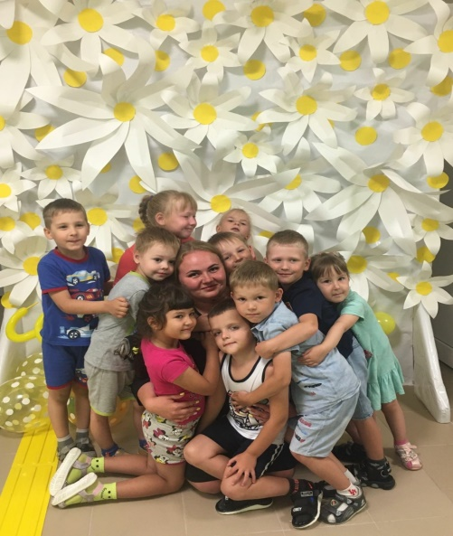
ЗАГОЛОВОК ПОДЗАГОЛОВОК
Концепция развития дошкольного образования в Красноярском крае
на период 2022-2025 гг.
1
индивидуализация образовательного процесса;
развитие у детей технических способностей и навыков изобретательства, логического и пространственного мышления, креативности;
2
3
сохранение и укрепление здоровья детей дошкольного возраста.

Slide 8
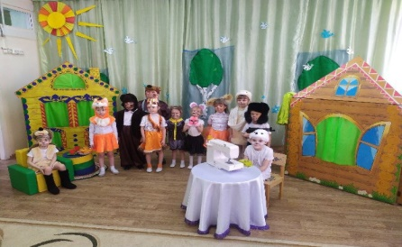
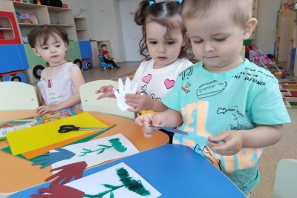
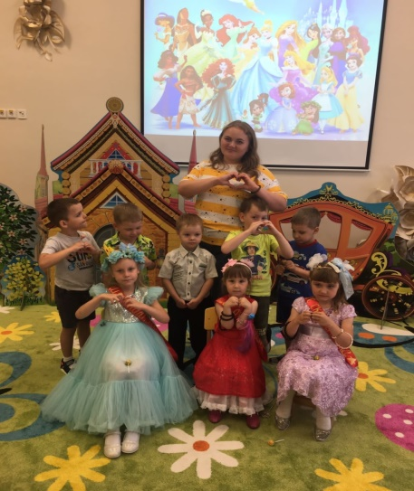
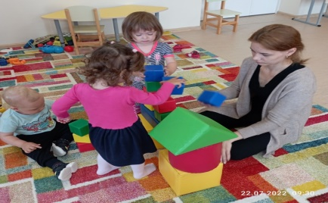
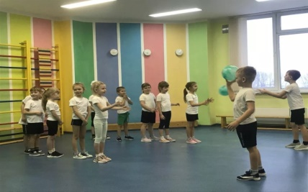
ДОШКОЛЬНОЕ образование
х
х
1
3
2
4

Slide 9
Чевычелова Екатерина Владимировна, воспитатель МБДОУ «Ужурский детский сад №3 «Журавлёнок»
«Воспитатель года -2022»

Slide 10
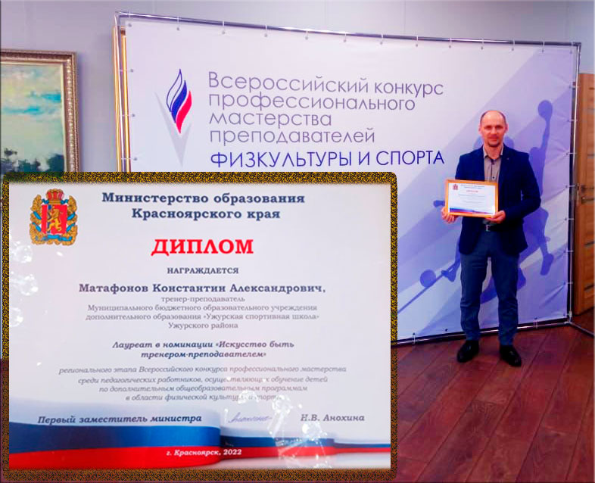
Матафонов Константин Александрович, тренер-преподаватель МБОУ ДО «Ужурская спортивная школа»
КОНКУРС ПРОФЕССИОНАЛЬНОГО МАСТЕРСТВА

Slide 12
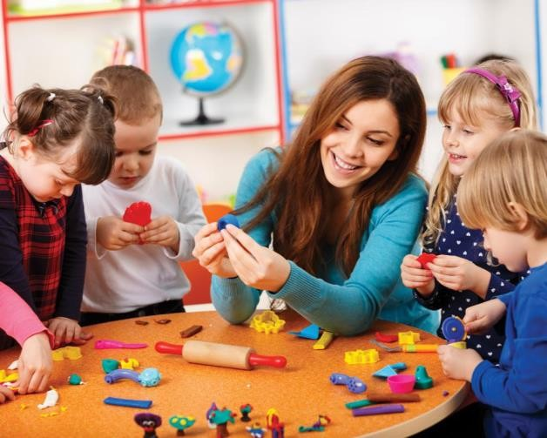
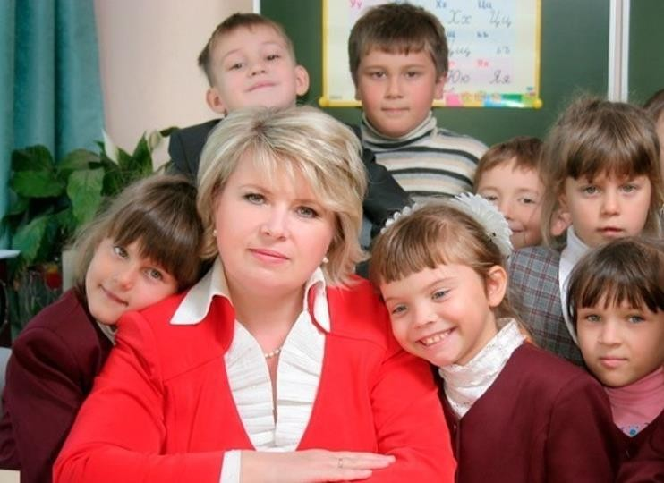
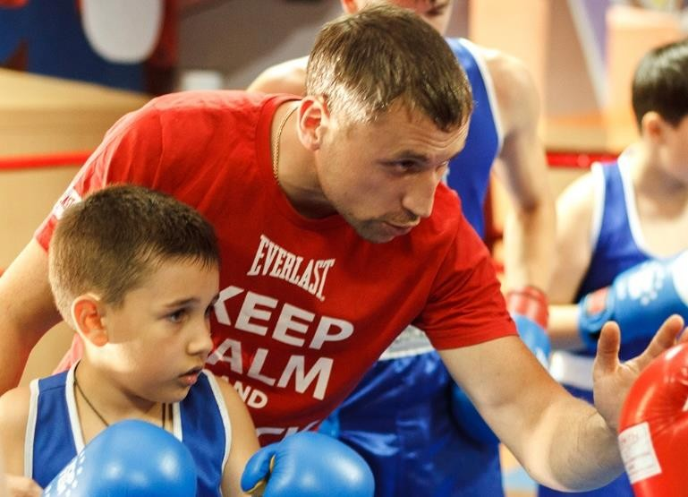
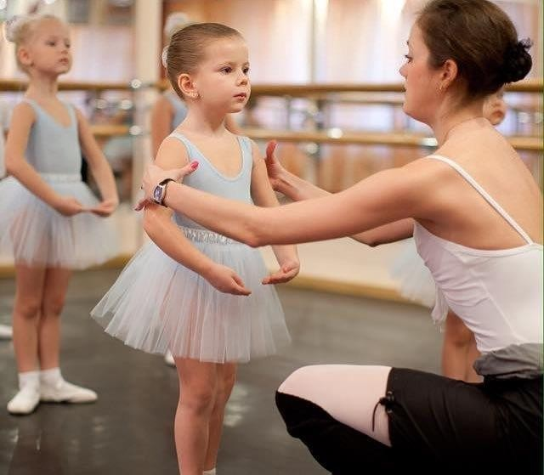
Педагогический корпус
ОУ
ДОО
педагогических
работников
ДО
педагогических
работников
362
педагогических
работников
99
45
ПРИБЫТИЕ МОЛОДЫХ СПЕЦИАЛИСТОВ
2017 | 2018 | 2019 | 2020 | 2021 | 2022
14 | 6 | 9 | 11 | 9 | 17

Slide 13
“
Образование - это самообразование в хорошо организованном сообществе.
И тогда “бизнес” учителя меняется коренным образом. Мы - специалисты по наладке систем самообразования и по созданию систем хорошо организованных образовательных сообществ.
Е. Казакова
Как научить учителя «делать ребенка хозяином процесса обучения»,
а ему самому быть «мастером по отладке»?
На сегодня наука и практика дает учителю выбор содержания, отвечает на вопрос: о чем собственно идет речь

Slide 14
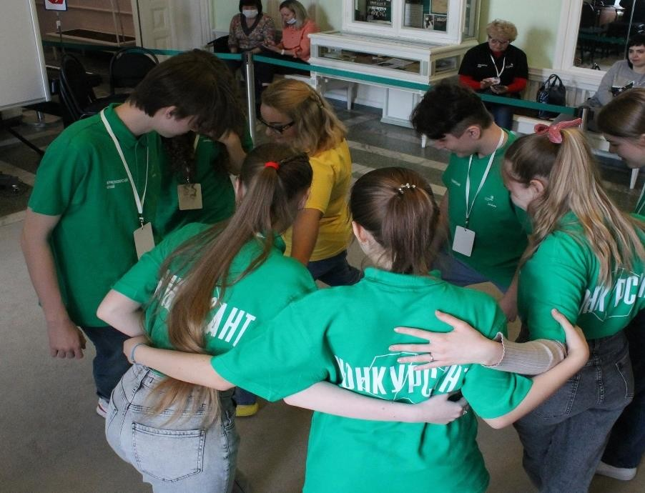
Индивидуальные образовательные маршруты
ИНДИВИДУАЛЬНЫЕ ОБРАЗОВАТЕЛЬНЫЕ МАРШРУТЫ:
ММС
Программы повышения квалификации: стартовая и итоговая диагностика
Треки профмастерства
Диагностика в рамках корпоративного
заказа
Для внедрения современных технологий сопровождения профессионального развития разработана
МУНИЦИПАЛЬНАЯ МОДЕЛЬ НАСТАВНИЧЕСТВА
В ЦНППМ ККИПК апробируется цифровая среда (Эра-Скоп) для размещения ИОМ педагогов

Slide 15
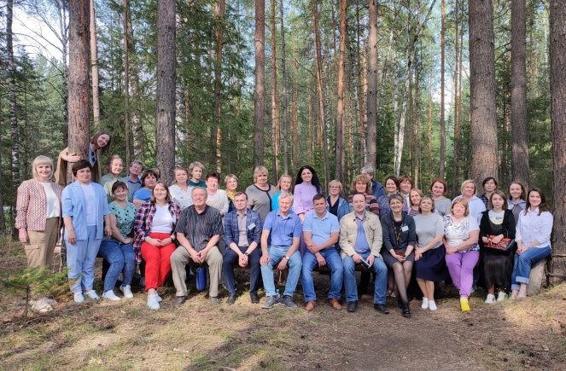
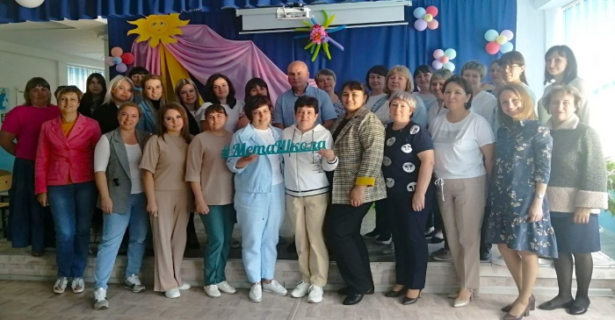

Slide 16
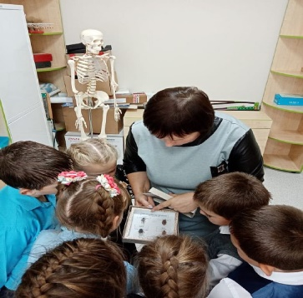
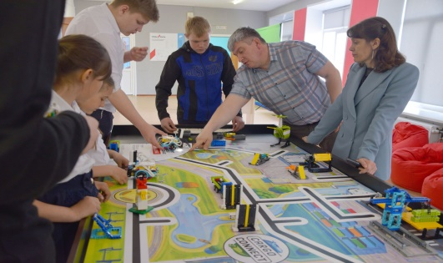
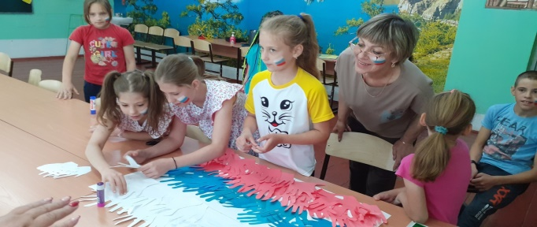

Slide 17
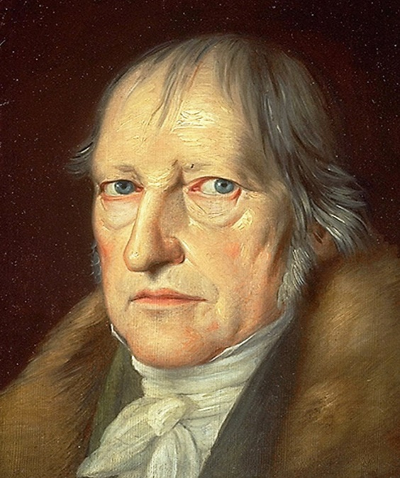
«Речь – удивительно сильное средство, но нужно много ума, чтобы пользоваться им»
Георг Вильгельм Фридрих Гегель
немецкий философ

Slide 18
РАЗГОВОР О ВАЖНОМ
ЦИКЛ КЛАССНЫХ ЧАСОВ
34 УЧЕБНЫХ НЕДЕЛИ
Разработка
специальных планов
1-2 классы
3-4 классы
5-7 классы
8-9 классы
10-11 классы
Визуализированный контент
Интерактивные задания
ОТВЕТСТВЕНННЫЙ ЗА ПРОВЕДЕНИЕ КЛАССНЫХ ЧАСОВ – КЛАCСНЫЙ РУКОВОДИТЕЛЬ
05.09.2022 СТАРТ ВО ВСЕХ ШКОЛАХ И ВО ВСЕХ КЛА₁₃ССАХ

Slide 19
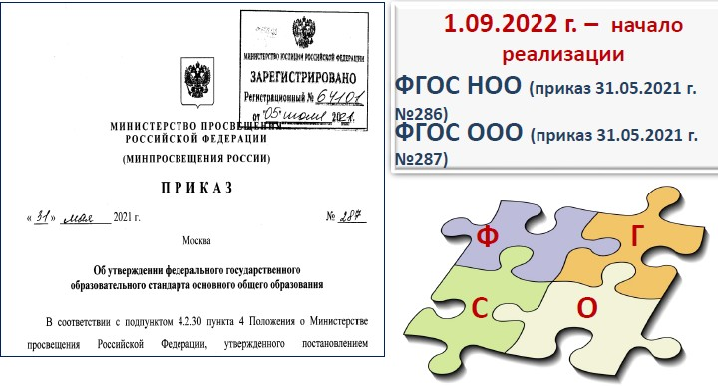
НОРМАТИВНАЯ БАЗА
ФЕДЕРАЛЬНЫЕ ГОСУДАРСТВЕННЫЕ ОБРАЗОВАТЕЛЬНЫЕ СТАНДАРТЫ

Slide 20
НОРМАТИВНАЯ БАЗА
ФУНКЦИОНАЛЬНАЯ ГРАМОТНОСТЬ

Slide 21
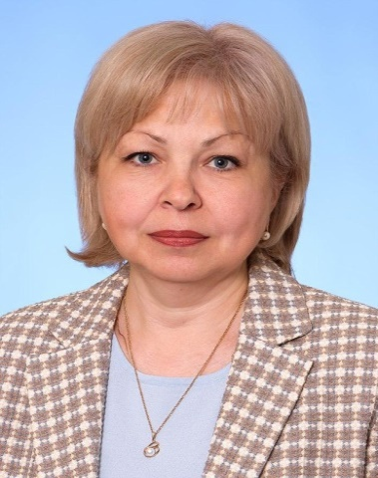
«Если не формировать у школьников интерес к профессии учителя, исследовательской и проектной деятельности, которые напрямую относятся к характеристикам современного педагога, не создавать условия для развития креативного, критического мышления, то чуда не произойдет — осознанного прихода в профессию не случится. Для того, чтобы в профессию пришел «педагогически одаренный обучающийся», взрослым, управленцам и профессиональному сообществу надо хорошо поработать. Именно для этого мы объединяем усилия…».
Психолого-ПЕДАГОГИЧЕСКИЕ КЛАССЫ
Мария Валерьевна Холина,
и. о. ректора КГПУ им. В. П. Астафьева

Slide 22
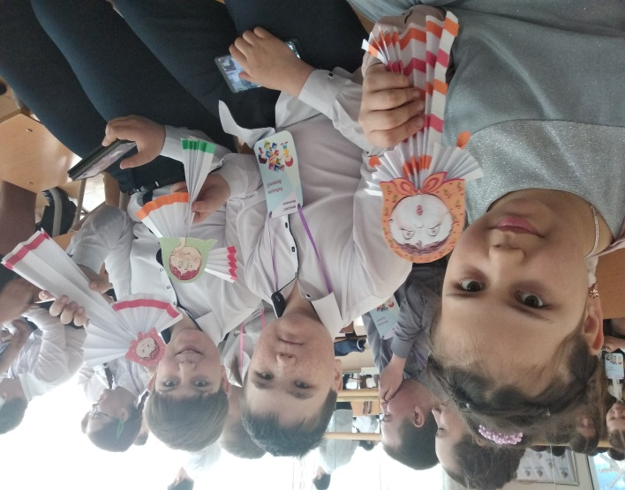
Муниципальный фестиваль «BOOM - 2022»

Slide 23
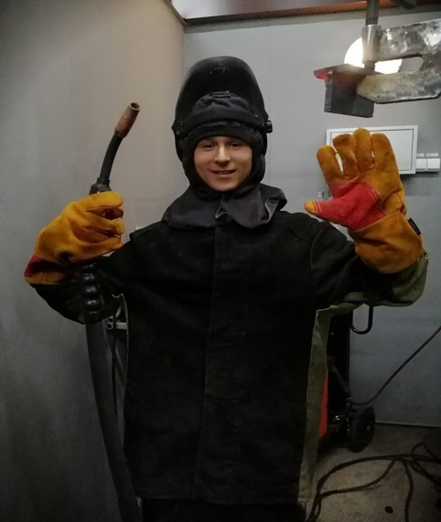
СИСТЕМА РАННЕЙ ПРОФОРИЕНТАЦИИ
Ялалетдинов
Камиль
обучающийся
МБОУ «Березовологская ООШ»

Slide 24
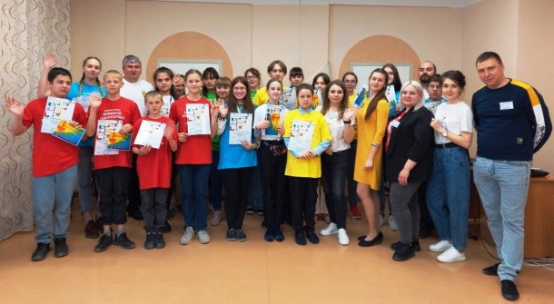
СИСТЕМА РАННЕЙ ПРОФОРИЕНТАЦИИ
чемпионат корпораций «PROфесс и Я»

Slide 25
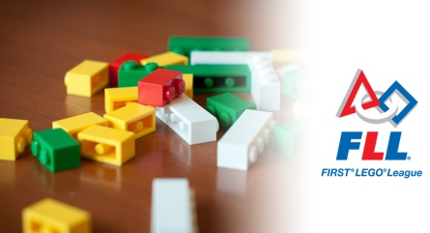
СИСТЕМА РАННЕЙ ПРОФОРИЕНТАЦИИ
Комплексный региональный фестиваль
«ЮниорПрофи» для школьников 10-17 лет
– 1 место
Краевой Чемпионат FLL
в г. Красноярск – 2 место
Открытый робототехнический фестиваль
ROBOMIX 2021 – 3 место

Slide 26
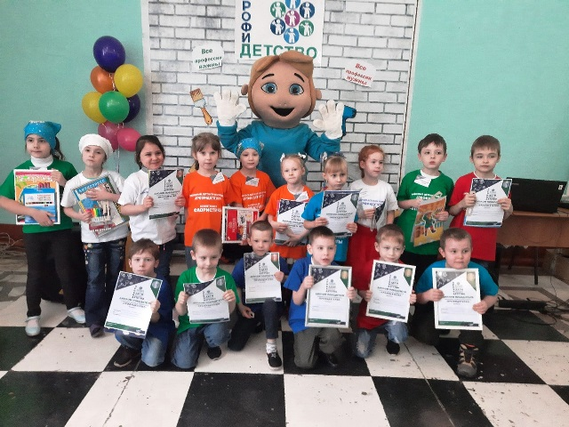
СИСТЕМА РАННЕЙ ПРОФОРИЕНТАЦИИ
1
3
2
4
Районный детский чемпионат

Slide 27
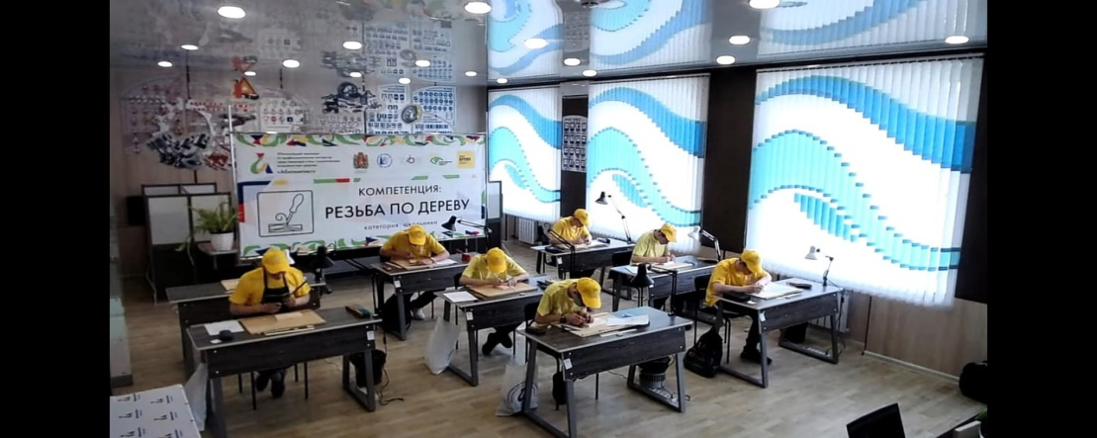
СИСТЕМА РАННЕЙ ПРОФОРИЕНТАЦИИ

Slide 28
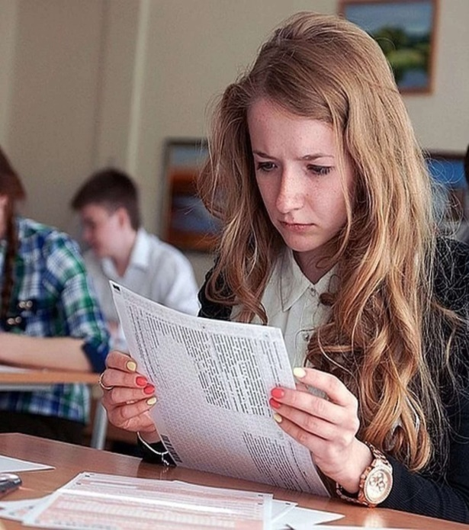
4%
Русский язык
5%
Информатика
Доля участников,
не набравших
проходной балл
7%
Математика
4%
Химия
4%
417
ВЫПУСКНИКИ ТЕКУЩЕГО ГОДА
Обществознание
33%
История
9%
Физика
49
НЕ ПОЛУЧИЛИ АТТЕСТАТЫ
8%
Биология
18

Slide 29
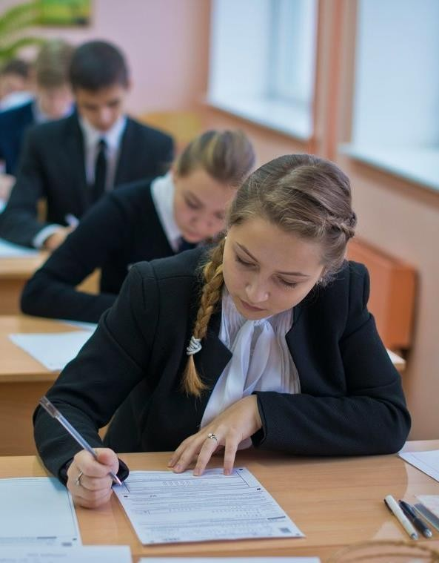
1%
Русский язык
23 %
Информатика
15 %
Математика
Доля участников,
не набравших
проходной балл
42 %
Химия
37 %
Обществознание
169
ВЫПУСКНИКИ ТЕКУЩЕГО ГОДА
25 %
История
22 %
Физика
9
НЕ ПОЛУЧИЛИ АТТЕСТАТЫ
32 %
Биология
18

Slide 30
МЕДАЛИСТЫ – ГОРДОСТЬ УЖУРСКОГО РАЙОНА
Гузель Аглямова - выпускница Златоруновской школы;
Алия Асмандиярова - выпускница Златоруновской школы;
Степан Окунев - выпускница Златоруновской школы;
Рания Салимова – выпускники Златоруновской школы;
Анастасия Костюк – выпускница Крутоярской школы;
Анна Ковалёва – выпускница Ужурской школы №1;
Екатерина Тимофеева – выпускница Ужурской школы №2;
Карина Копсова – выпускница Ужурской школы №3;
Алина Пикурина – выпускница Ужурской школы №6;
Данил Гробовой – выпускник Солгонской школы.

Slide 31
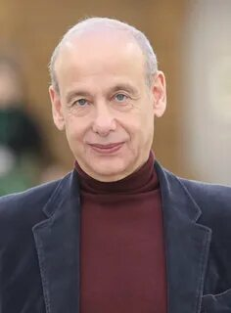
«Драйвером развития школы является содействие.
Единицей развития личности является не взрослый, и не ребенок, а содействие между ними».
Асмолов Александр Григорьевич педагог, психолог, политик, публицист

Slide 32
Охват детей от 5-18 лет дополнительным образованием
ДОПОЛНИТЕЛЬНОЕ ОБРАЗОВАНИЕ
2021г.
65%
2022г.
2024г.
67%
72%
Направленности | объединения | человек
Художественно-эстетическая | 27 | 412
Туристско-краеведческое | 6 | 74
Эколого-биологическая (Естественнонаучная) | 11 | 185
Социально-педагогическая | 31 | 424
Научно-техническая | 10 | 121
Военно-патриотическая | 3 | 41
Физкультурно-спортивная | 44 | 584

Slide 33
ОДАРЁННЫЕ ДЕТИ
ЧЕРЕПАХИНА МАРИЯ,
региональный этап «Высший пилотаж» - победитель
САНЬКОВ АНДРЕЙ,
финальный этап краевого молодежного форума «Научно-технический потенциал Сибири» - 3 место
РЕРИХ ВАЛЕРИЙ,
финальный этап Всероссийского конкурса научно-исследовательских работ имени Д.И. Менделеева – 3 место
Финальный этап Всероссийского фестиваля творческих открытий и инициатив «Леонардо»:
МАМАЕВ СЕРГЕЙ, БЕЛИНСКАЯ АННА – 1 место
ПОТЕХИНА ДИАНА – 3 место

Slide 34
ОДАРЁННЫЕ ДЕТИ
МИЛОВАНОВА ВАСИЛИСА,
первенство Сибирского Федерального Округа по дзюдо - 1 место
СОСНОВСКАЯ ДИАНА,
первенство Сибирского Федерального Округа по самбо - 3 место
ЗЕМЛЯНКИН ДМИТРИЙ,
первенство Красноярского края по легкоатлетическому кроссу - 2 место
КОЗАР ЕЛЕНА, ИВЧЕНКО АЛЕКСАНДРА, МИХАЙЛОВ ПАВЕЛ,
первенство Красноярского края по вольной борьбе – 3 место
ЯРЛЫКОВ АЛЕКСАНДР,
XXXI открытые краевые соревнования "Центр Азии" по пауэрлифтингу - 1 место
КУШНАРЕВА ЮЛИЯ,
краевые соревнования по лыжным гонкам на призы СРОО «Федерация лыжных гонок Красноярского края» – 1 место

Slide 35
ОДАРЁННЫЕ ДЕТИ
Школьный этап:
1991 участников
Муниципальный этап:
325 участников
Региональный этап:
1 участник

Slide 36
Общедоступный навигатор
ПЕРСОНИФИЦИРОВАННОЕ ДОПОЛНИТЕЛЬНОЕ ОБРАЗОВАНИЕ
Персонифицированный учёт
Персонифицированное финансирование
Каждый ребенок до 18 лет имеет возможность получить Сертификат дополнительного образования (уникальный идентификационный номер ребенка в системе дополнительного образования), определяющий его право обучаться по образовательным программам за счет средств, выделенных государством
Сертификат закрепляет гарантию по оплате выбираемых ребенком дополнительных общеобразовательных программ, прошедших добровольную сертификацию, в объеме, не превышающем установленный норматив (номинал сертификата)
Региональный навигатор
Свободный доступ к базе программ дополнительного образования;
Информация о поставщиках образовательных услуг;
Возможность записи на выбранную программу;
Мониторинг и анализ охвата детей в дополнительном образовании
СЕРТИФИКАТ

Slide 37
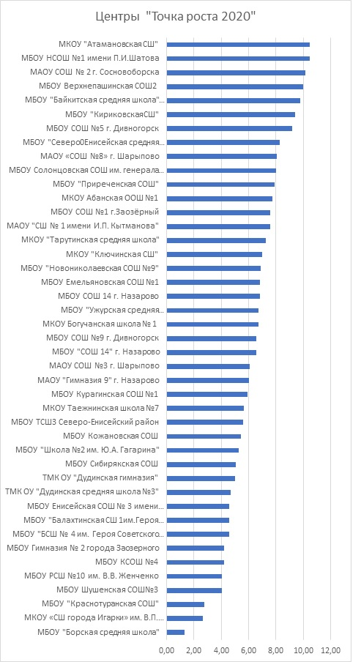
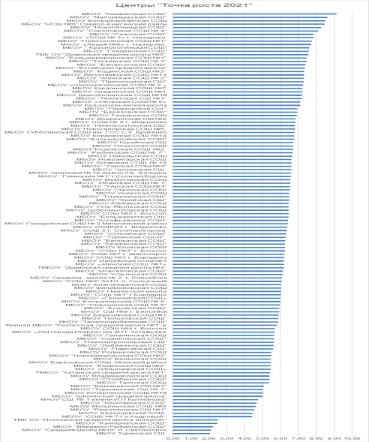
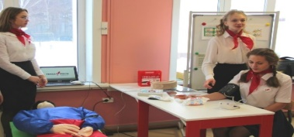
ТОЧКА РОСТА
МБОУ «Локшинская СОШ»
МБОУ «Малоимышская СОШ»
МБОУ «Приреченская СОШ»
17
МБОУ «Ужурская СОШ № 6»
6
МБОУ «Ужурская СОШ № 1»
2
МБОУ «Крутоярская СОШ»
Августовское совещание педагогических работников Сахалинской области

Slide 38
ФЕДЕРАЛЬНАЯ ГОСУДАРСТВЕННАЯ ИНФОРМАЦИОННАЯ СИСТЕМА «МОЯ ШКОЛА»

Slide 39
ГЛАВНЫЕ ПАРТНЁРЫ - РОДИТЕЛИ
«Нынешняя ситуация показала острую необходимость В ПРОСВЕТИТЕЛЬСКОЙ РАБОТЕ С РОДИТЕЛЯМИ.
Мы продолжаем работу в этом направлении: в настоящее время идет ФОРМИРОВАНИЕ ВСЕРОССИЙСКОГО РОДИТЕЛЬСКОГО
СОВЕТА при Министерстве просвещения
Российской Федерации.
РАБОТА С РОДИТЕЛЯМИ - НАШ
ПРИОРИТЕТ СЕГОДНЯ. СЕМЬЯ ДОЛЖНА РАЗДЕЛЯТЬ ТЕ ЦЕННОСТИ, КОТОРЫЕ ФОРМИРУЕТ СИСТЕМА ОБРАЗОВАНИЯ»
Д.Грибов, заместитель министра просвещения РФ
19

Slide 40
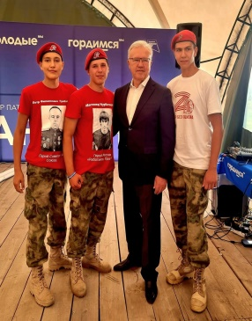
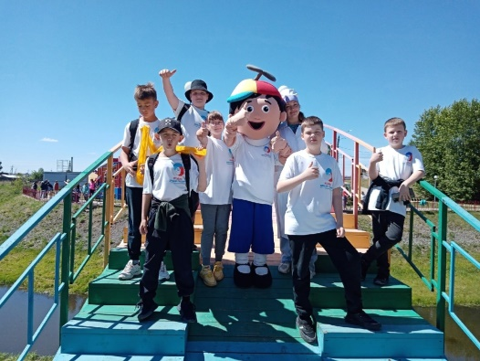
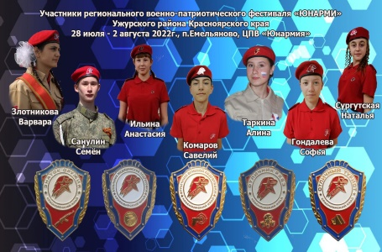
ДЕТСКИЕ ОБЩЕСТВЕННЫЕ ОБЪЕДИНЕНИЯ

Slide 41
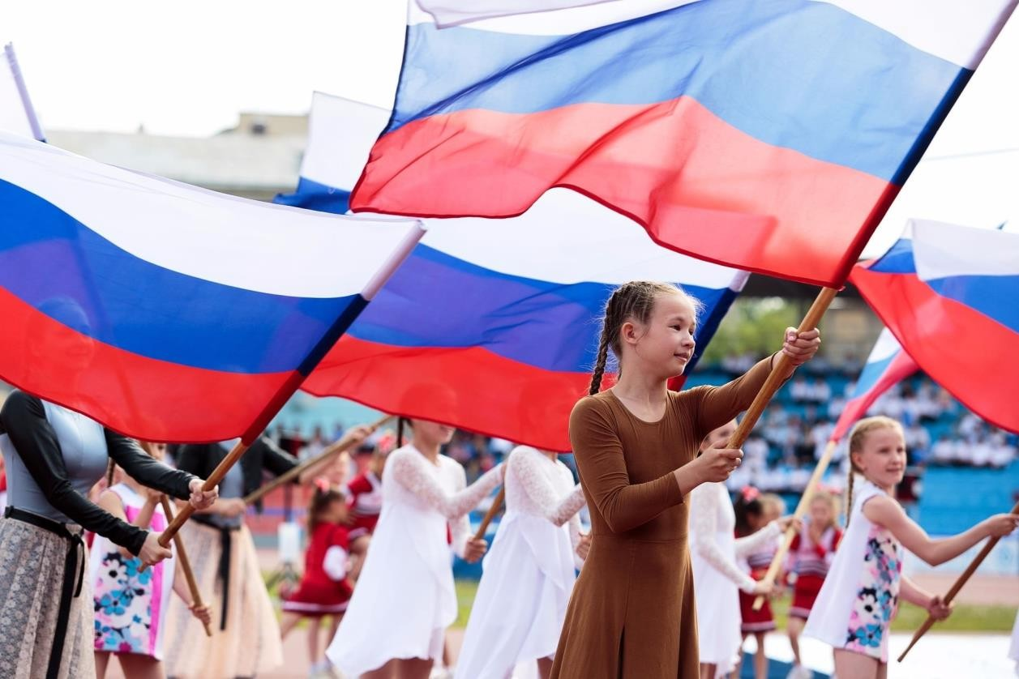
ИСПОЛЬЗОВАНИЕ ГОСУДАРСТВЕННОЙ СИМВОЛИКИ
Поднятие (спуск)
Государственного флага РФ
ЕЖЕНЕДЕЛЬНОЕ
Проведение урока
(учебного занятия) по изучению использования государственных символов РФ
НЕ РЕЖЕ 1 РАЗА В ГОД
Методические рекомендации «Об использовании государственных символов Российской Федерации при обучении и воспитании детей и молодежи в образовательных организациях, а так же организациях отдыха детей и их оздоровления»
(Письмо от 15 апреля 2022 г. № СК- 295/06)
15

Slide 42
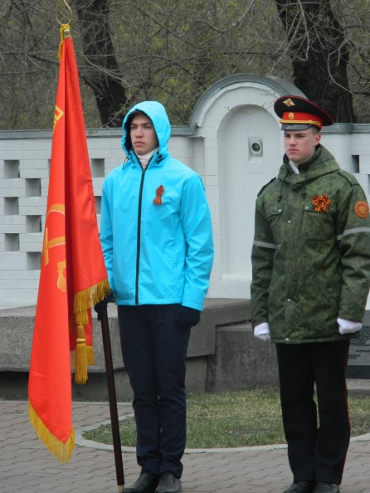
ВОСПИТАТЕЛЬНАЯ СРЕДА
МУЗЕИ
СПОРТИВНЫЕ КЛУБЫ
ШКОЛЬНЫЕ
ТЕАТРЫ
ДЕТСКИЕ ОБЩЕСТВЕННЫЕ
ОБЪЕДИНЕНИЯ

Slide 43
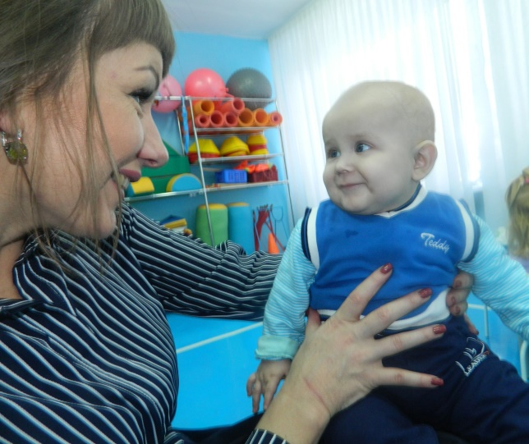
ИНКЛЮЗИВНОЕ ОБРАЗОВАНИЕ

Slide 44
ИНКЛЮЗИВНОЕ ОБРАЗОВАНИЕ
Муниципальная модель инклюзивного образования.
• Модель сетевого взаимодействия организаций, осуществляющих образовательную деятельность при организации психолого-педагогического сопровождения обучающихся с инвалидностью, с ОВЗ.
• Модель муниципальной психологической службы.

Slide 45
ЗАДАЧИ НА 2022-2023 УЧЕБНЫЙ ГОД
1
4
Обеспечить развитие воспитательной среды для формирования ценностных ориентаций обучающихся.
Развитие инфраструктуры для занятий творческой, естественнонаучной и технической деятельности.
2
5
Создание условий профессионального развития педагога в связи с задачами ОО, в том числе на основании диагностики профессиональных компетенций.
Расширить практику применения цифровых ресурсов, таких как ГИС «Моя школа» и платформа «Сферум».
6
3
6
Снизить долю обучающихся не достигающих минимальных результатов по итогам оценочных процедур, выявить и устранить риски понижения.
Считать ключевой задачей психологической службы функционирование благоприятного школьного климата и профилактики деструктивного поведения.

Slide 46
С НОВЫМ УЧЕБНЫМ ГОДОМ!

